Slide 1
ZOOM
Вебинарная комната

Slide 2
Регистрация и установка
В адресной строке браузера нужно внести адрес: https://zoom.us/
В правом верхнем углу необходимо кликнуть на вкладку регистрации и зарегистрироваться

Slide 3
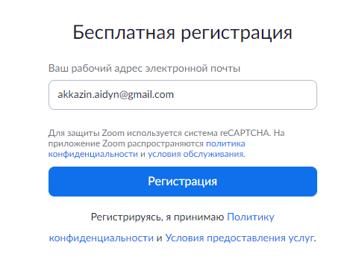
Вводите адрес эл. почты
Кликаете по вкладке “Регистрация”

Slide 4
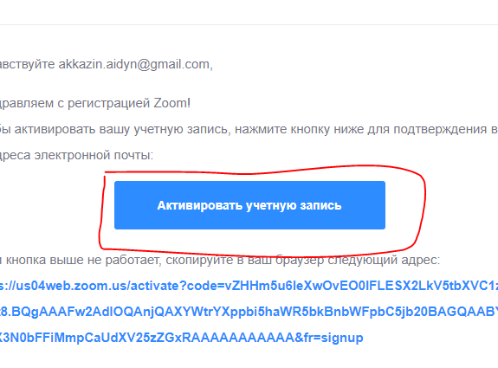
После указания эл. почты зайдите на свою почту и активируйте учетную запись. Если не нашли письмо проверьте папку “Спам”

Slide 5
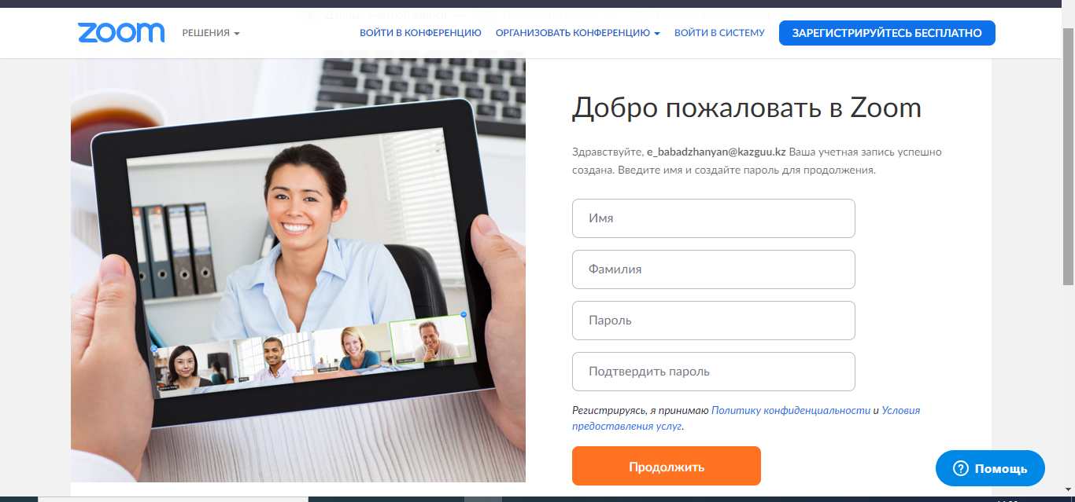
Введите свои данные и нажмите на вкладку “Продолжить”
Следующий шаг можно пропустить

Slide 6
Организация видеоконференции
Нажимаем на вкладку “Организовать видеоконференцию” и на выпадающем меню выбираем “С видео”

Slide 7
Система предложит запуск специального приложения – загрузите и запустите его

Slide 8
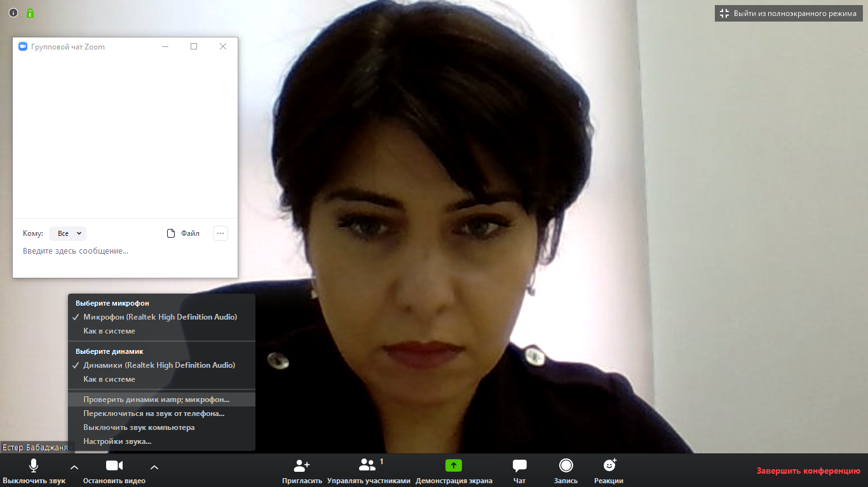
Как только вы кликнете на чат, появится такое окно, его в последующем можно сворачивать и развернуть тогда, когда наступит пора ответов на вопросы и т.п.
3. Проверьте возможности чата.
4. Протестируйте звук.
Демонстрация экрана

Slide 9
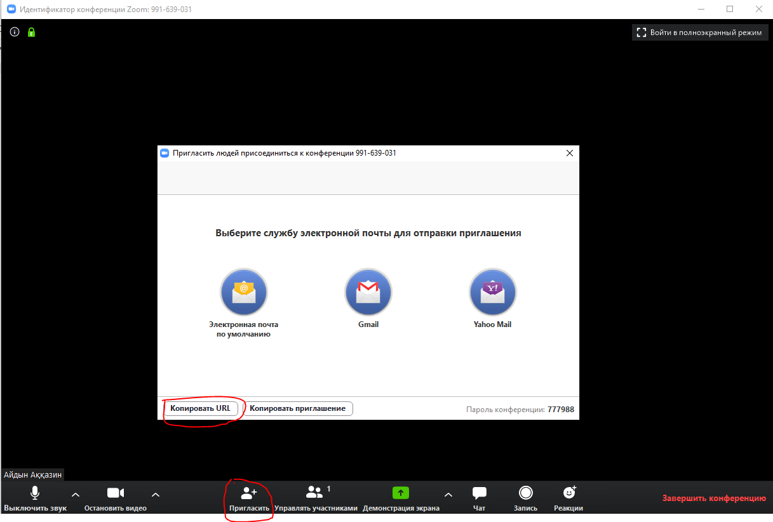
После настройки программы ZOOM нужно пригласить студентов в конференцию. Для этого нажимаем на вкладку “Пригласть”. После нажимаем на вкладку “Копировать url”

Slide 10
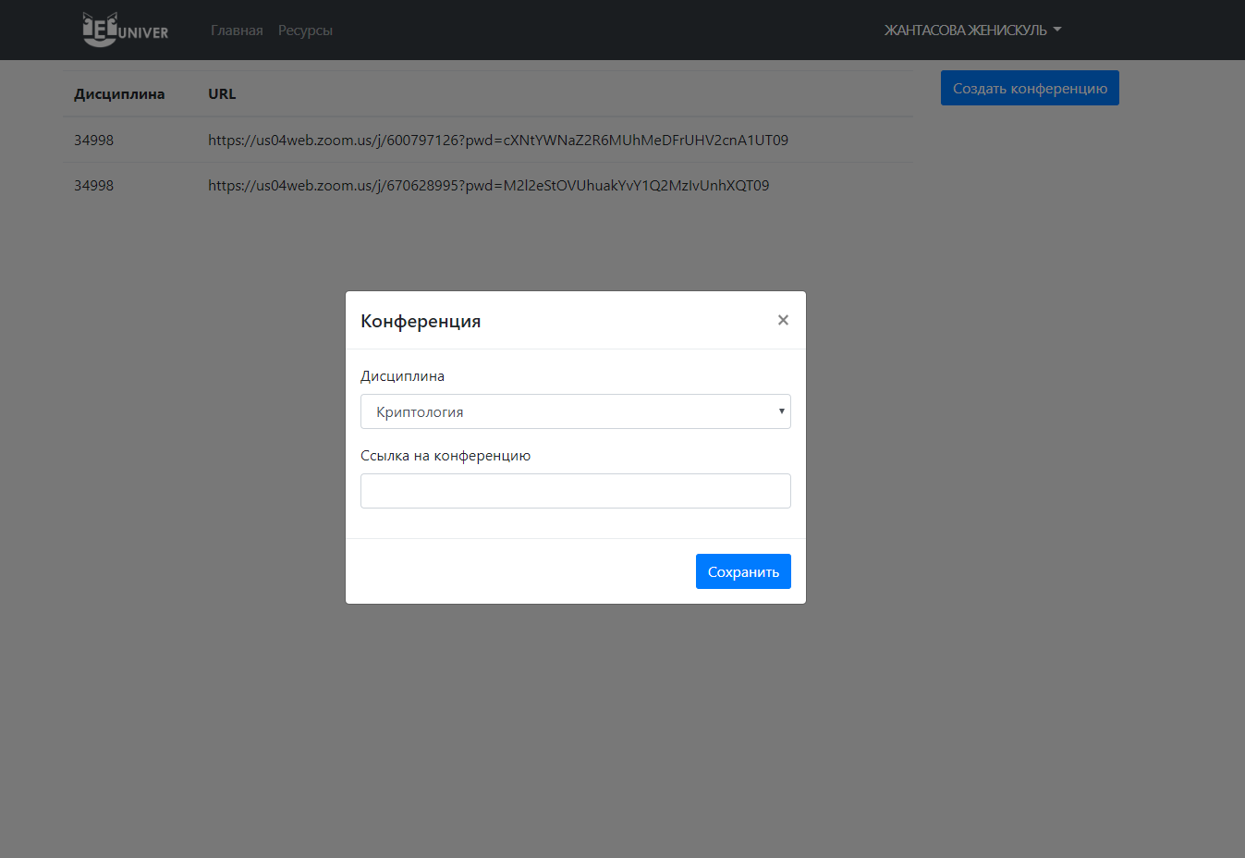
После копированию ссылки для приглашения нужно на портале eUniver добавить новую конференцию. Для этого на портале eUniver выбираю вкладку “Конференция”. После нажимаем на кнопку “Создать конференцию” и на окне выбираем нужную дисциплину и вставляем скопированную ссылку

Slide 11
Спасибо за просмотр!
Если возникнут вопросы можете звонить по номерам:
+77476205297 - Айдын
+77081925258 - Рауан
+77081155863 - Балғын Ділдебай (Руководитель ЦИТОиЦ)

